Slide 1
基于信息安全的快递加密系统
2019

Slide 2
目录
1
4
作品选题背景及内容
成果展示
CONTENTS
2
作品创新点
5
自我评价
3
研究过程及实现
6
存在问题

Slide 3
作品选题背景
研究目标
PART ONE
作品选题背景及内容
研究的意义

Slide 4
作品选题背景
01
快递单暴露个人信息
快递单作为用户信息的一种载体，常见的快递面单直接将用户的信息裸露在外，增加了用户隐私泄露的风险。
02
信息倒卖现象严重
早在2013年，就有媒体发现，申通、圆通、韵达等多家快递公司的大量快递单信息被明码标价公开出售，并且形成一个庞大的“灰色产业”，为冒领快件、入室盗窃、抢劫杀人等刑事犯罪活动打开了方便之门。
03
快递单信息加密是最理想的解决方式
通过将用户的隐私信息进行加密，从而防止用户信息的泄露。

Slide 5
研究目标
实现快递信息的分段加密
实现个性化二维码的生成
target
实现二维码信息集成
实现不同权限的二维码信息读取功能

Slide 6
研究意义
维护用户隐私
采用二维码的方式来加密用户的个人信息，以达到保护用户个人隐私
01
02
隐私
安全
保障用户安全
最大比例减小个人信息泄漏，保护个人人身安全

Slide 7

关键技术
系统架构图
研究过程及实现
解决的问题

Slide 8
关键技术
分段加密
QR码信息集成
采用RSA加密方式以Base64编码对快递信息进行加密
对分段加密之后的信息集成到QR码之中，防止信息泄露

Slide 9
分段加密思想理论
市级地址
具体地址
00
01
02
03
04
05
收件人姓名电话
及物品信息
省级地址
县级地址
Notes:
常见的快递面单上主要包括以下五部分主要的信息。省市县，具体地址，以及收件人姓名电话和物品信息。而根据实际的快递运输流程，每一级的网点不全是需要用户的所有信息，比如在省级网点送往市级网点的过程中，其实只需要市级地址的信息，其他的信息都不会用到，基于这样的原理，我们采用分段加密的思想对用户的快件信息进行加密，同时在解密的过程中我们也是通过分级授权进行解密，只有对应权限的管理员才可以访问解密对应的信息。

Slide 10
系统架构图
交互层
用户下单
快递解密
逻辑层
分段加密
QR码集成
分级授权
数据层
信息存储
秘钥管理

Slide 11
作品特色
解决的难题
作品创新点

Slide 12
个人信息的个性化加密
更高的辨识度

高新技术配合巧妙加密算法
作品特色

更简洁的签收流程
更安全的个人信息加密


Slide 13
显示淘宝京东ID，使用户更轻松找到属于自己的快递
分级机密，防止物流公司内部泄密
分层加密技术使各层物流配送更安全
解决的难题

Slide 14
作品演示
其他成果
成果展示

Slide 15
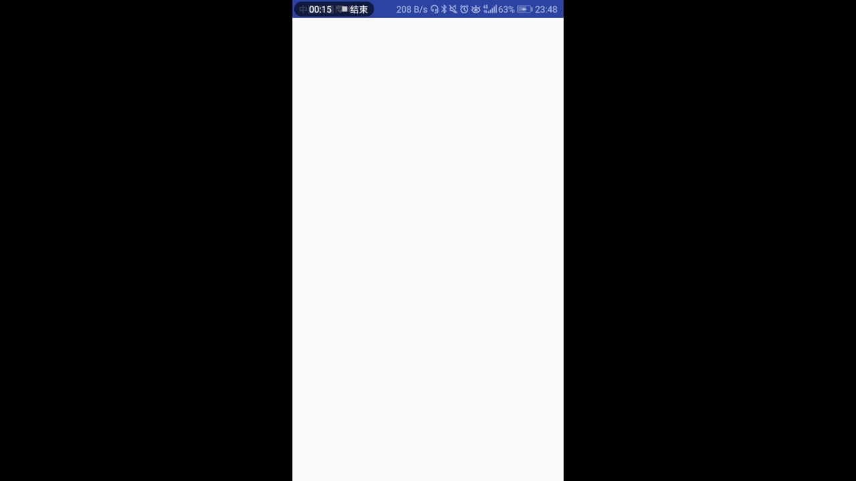

Slide 16
其他成果
论文《基于分段加密和时效控制的 QR 码物流隐私研究 》
参加“第九届电子商务"三创"赛”并入围决赛

Slide 17
团队介绍
个人收获
自我评价

Slide 18



团队介绍
郭文博
杨昱威
郭怀宇
负责项目分工规划
负责分段加密模块
负责项目集成测试
负责二维码生成
负责快递查询模块
负责二维码个性化设计
负责数据库设计
负责后端云函数
负责项目的集成测试

Slide 19
个人收获
提高创新意识
提高编程技术
学会团结协作
激发科研兴趣

Slide 20
存在问题
未来展望
存在问题

Slide 21

针对大规模数据请求无法及时响应
加密算法性能有待进一步提升
前端设计有待进一步美化

Slide 22
感谢聆听
2019

Slide 23
